Slide 1

위치 기반 출입 통제 어플리케이션
Access Control Application
by location based
2012150001 공민찬 한익주 교수님
2012151039 주재욱 한익주 교수님
2012152036 장종찬 서대영 교수님

Slide 2

INDEX
Chapter 01 졸업연구 개요
- - - - - - - - -
3
Chapter 02 지적사항 답변
- - - - - - - - -
5
Chapter 03 관련 연구 및 사례
- - - - - - - - -
7
Chapter 04 시스템 수행 시나리오
- - - - - - - - -
10
Chapter 05 시스템 구성도
- - - - - - - - -
18
Chapter 06 개발 환경 및 방법
- - - - - - - - -
19
Chapter 07 업무 분담
- - - - - - - - -
20
Chapter 08 종합 설계 수행 일정
- - - - - - - - -
21
Chapter 09 필요 기술 및 참고문헌
- - - - - - - - -
22
Chapter 10 GITHUB 주소
- - - - - - - - -
23

Slide 3
Chapter 1. 졸업 연구 개요
연구 개발 배경
1. 실습실 이용을 위해 학과 사무실을 방문하여
보안키 취득
누군가가 사무실을 방문
2. 보안키 수령 시 신분 확인 등을 위해 신분증 제시
- 실습실을 닫은 후 보안키를 반납 하고 신분증을 받기 때문에 가장 마지막에 실습실에서 나옴
3. 보안키 접촉을 통해서 실습실을 여닫음
이어서 수업이 있는 경우 실습실 여닫는데 어려움 발생

Slide 4
Chapter 1. 졸업 연구 개요
연구 개발 목표 및 효과
학과 사무실 방문 없이 실습실 주변에서 어플을 통해 개폐 가능
실습실에서 진행되는 해당 수업을 수강하는 학생 모두에게 출입 통제 권한을 부여
실습실 개폐에 대한 학생 정보를 저장하여 학과 사무실 등에서 관리, 감독
권한 이전을 통해 연속된 수업들 간의 유기적인 실습실 관리를 유도

Slide 5
Chapter 2. 지적사항 답변
1. 기능이 너무 단순함 / 기능 추가할 것
-실습실 고장 신고 기능
PC 에러, 마우스 등 고장, 신고 기능
-실습실 사용 신청 기능
실습실 사용을 위해 학과사무실로 신청 하는 기능
-실습실 관리자 기능
교수 / 실습실 관리 학생 / 학과 사무실 간 관리 기능
2. 기능을 구체적으로 정리할 것
-수행 시나리오 추가

Slide 6
Chapter 2. 지적사항 답변
3. 데모 방법 추가할 것
-수강신청화면 : 수강신청 현황에 따라 권한 부여 보여줌
→실습실 개폐 : 부여 받은 권한을 통해 실습실 문 개폐
→고장 신고 : 사용하는 실습실 내 문제 사항 신고
→실습실 사용 신청 : 학과 사무실에 사용할 실습실 신청
-관리자 화면 : 관리자의 권한 부여 보여줌
→권한 부여 : 학과사무실에서 각 실습실 관리 학생에게 권한 부여
→실습실 환경 구축 : 설치할 프로그램 / 네트워크 문제 등
4. 기능이 단순하니 주제를 생각할 것
-다른 주제를 통한 아이디어를 기획하겠습니다.

Slide 7
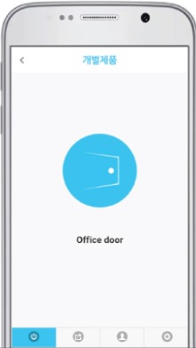
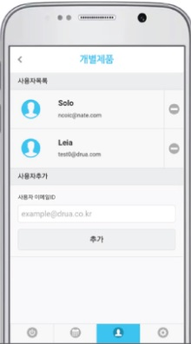
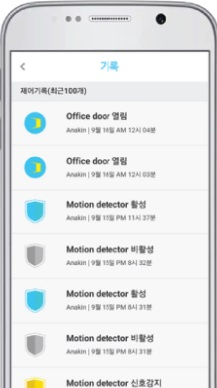
Chapter 3. 관련 연구 및 사례
1. 트라이앵글랩 – ‘드루아+’
스마트 폰으로 문을 열어준다.
문을 열 수 있는 권한을 다른 사용자에게 부여한다.
출입 기록에 대해서 모니터링을 한다.

Slide 8
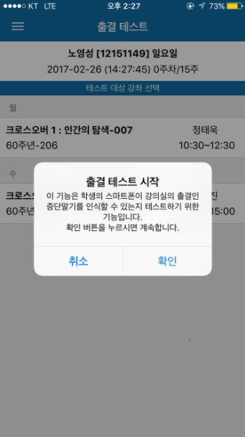
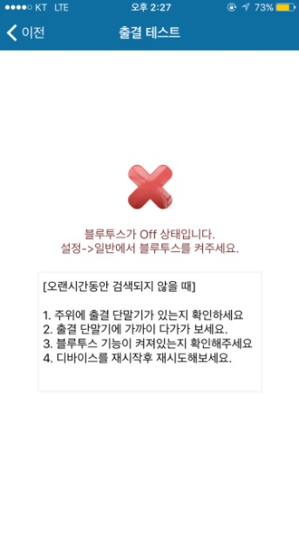
Chapter 3. 관련 연구 및 사례
2. 씨딘 – ‘U-check Plus’
자신의 수강 수업 정보를 받아온다.
블루투스를 통해 단말기와 통신이 되는 위치에서부터 출석확인을 한다.

Slide 9
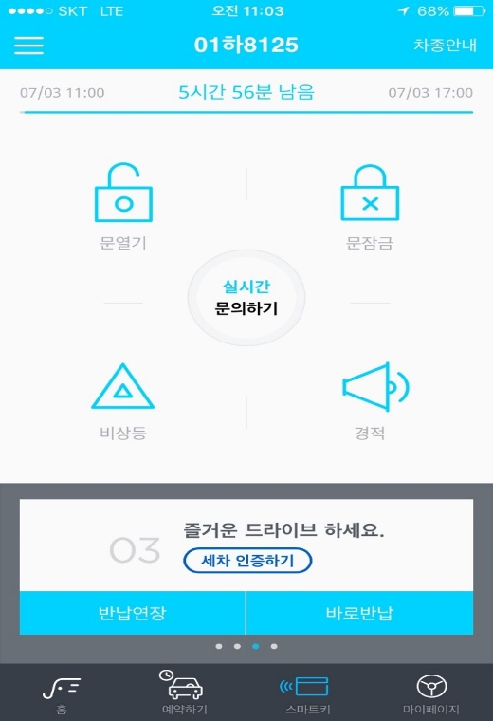
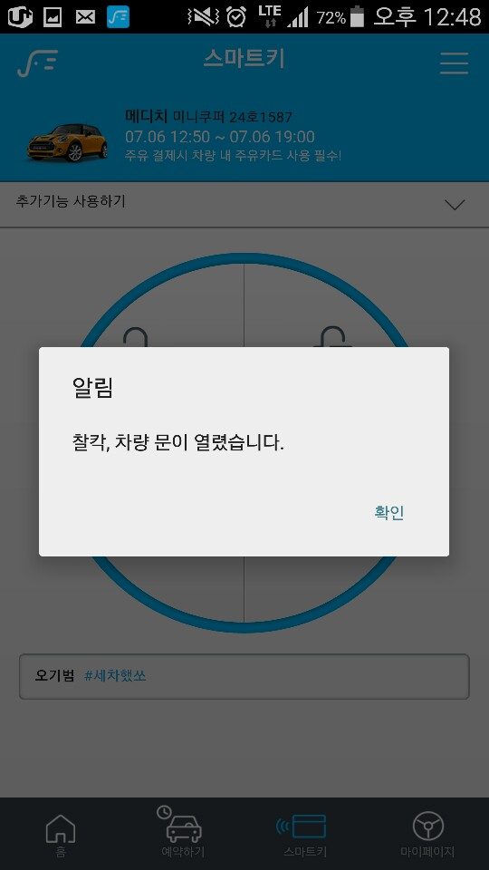
Chapter 3. 관련 연구 및 사례
3. 쏘카 - ‘스마트 키＇
자신이 대여한 차량의 근처에서 각종 버튼을 누르면 해당 버튼의 동작이 이루어진다.
별도의 열쇠 없이 문열기, 문잠금 버튼을 통해 거리가 좀 떨어져 있어도 문을 여닫을 수 있다.

Slide 10



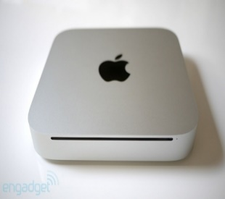


Chapter 4. 시스템 수행 시나리오
1. 출입문 열기
APP 실행
APP
호출
학생
응답
실행 정보 저장
권한 부여 및 응답
컨트롤러
정보 전달
동작 실행
관리 서버
실습실

Slide 11


Chapter 4. 시스템 수행 시나리오
2. 출입문 닫기
APP 실행
APP
호출
학생
응답
실행 정보 저장
권한 부여 및 응답
컨트롤러
정보 전달
동작 실행
관리 서버
실습실

Slide 12

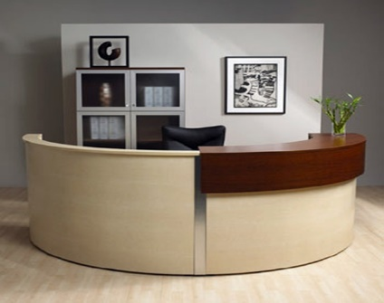

Chapter 4. 시스템 수행 시나리오
3. 고장 신고
고장 신고
APP
학생
확인 업무
처리 업무
학과 사무실
관리 학생

Slide 13

Chapter 4. 시스템 수행 시나리오
4. 실습실 대여
실습실 대여 신청
APP
학생
신청 정보 확인
대여 신청 승인
최종 승인
학과 사무실
교수님

Slide 14
Chapter 4. 시스템 수행 시나리오
5. 관리자 권한 부여
교수님
실습실 관리 권한 부여
학과 사무실
관리 학생

Slide 15

Chapter 4. 시스템 수행 시나리오
6. 실습실 관리
APP
실습실 환경 구축 요청
확인 및 환경 구축
교수님
관리 학생

Slide 16

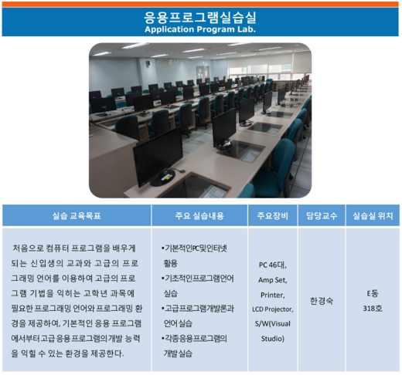
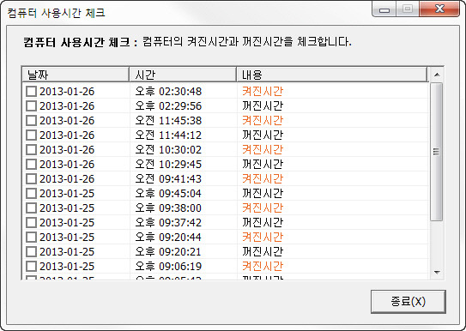
Chapter 4. 시스템 수행 시나리오
7. 웹페이지 접속
홈페이지
WEB 실행
관리자
실습실 정보
로그 출력

Slide 17


Chapter 4. 시스템 수행 시나리오
8. 관리 감독
관리소프트웨어
프로그램 실행
관리자
관리
감독
관리 서버
사용자

Slide 18
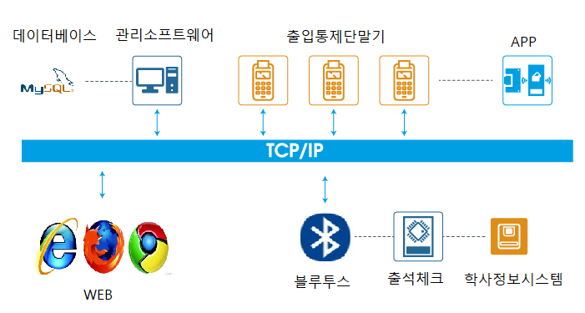
Chapter 5. 시스템 구성도

Slide 19



Chapter 6. 개발 환경 및 방법
이클립스를 이용하여 웹 페이지, DB, 서버 통신의 클래스 등 작성
안드로이드 스튜디오를 이용하여 사용할 모바일 앱 구현
MySQL을 이용하여 DB 구현
출입문 개폐 동작을 대신할 도어락
어플리케이션에게서 신호를 받아 도어락에 전달할 컨트롤러(H/W)
실습실 로그 등을 저장할 서버

Slide 20
Chapter 7. 업무 분담
 | 공민찬 | 주재욱 | 장종찬
자료수집 | 위치 기반 서비스 관련 자료 출입 통제 시스템 관련 자료
설계 | 앱 설계 하드웨어 구성 설계 | Web 설계 | DB 설계 서버 설계
구현 | 앱 구현 | Web 페이지 구현 | DB구현
테스트 | 앱-H/W 연동 테스트 종합 테스트 | 앱-서버/DB 테스트 정확도 테스트 | 정확도 테스트
기타 |  |  | 문서화

Slide 21
Chapter 8. 종합 설계 수행 일정
항목 | 상세 개발 내용 | 12월 | 1월 | 2월 | 3월 | 4월 | 5월 | 6월 | 7월 | 8월 | 9월 | 10월
요구사항 정의 및 분석 | 요구사항 정의
 | 요구사항 분석
 | 명세화
시스템 설계 | 앱 설계
 | DB 설계
 | Web 설계
 | H/W 구성 설계
구현 | 앱 구현
 | DB 구현
 | Web 구현
테스트 | 앱, H/W 연동
 | 정확도 테스트
 | 통합 테스트
문서화 | 요구사항 문서화
 | 설계사항 문서화
산업기술대전 | 기술대전 준비
 | 기술대전 전시
최종 작업 및 논문 작성 | 논문 작성
 | 마무리 작업

Slide 22
Chapter 9. 필요 기술 및 참고문헌
실습실의 문을 여닫기 위한 위치기반 통신 기술과 앱-도어락 간의 연동 기술
수강생들만 해당 실습실 문을 여닫을 수 있고 다른 클래스 학생들과 출입 권한을 이전할 수 있는 보안 기술
학생들의 정보를 얻어 출석 체크를 위한 학사정보 시스템과의 정보의 공유 및 동기화
트라이앵글랩, 씨딘에 관련 기술 자문
티아카데미를 비롯한 각종 교육 및 세미나

Slide 23
Chapter 10. GITHUB 주소
https://github.com/MinchanKong/Graduation.git

Slide 24
THANK YOU
Q&A

